Slide 1
Индивидуальная образовательная программа как основа самоопределения старшего школьника

Slide 2
В Концепции профильной школы поставлена задача создания условий для дифференциации содержания обучения старшеклассников с широкими возможностями построения школьниками индивидуальных образовательных программ.

Slide 3
На третьей ступени общего образования организуется профильное обучение на базе общеобразовательной подготовки с учетом потребностей, склонностей, способностей и познавательных интересов обучающихся.

Slide 4
Подход к организации образовательного процесса на основе индивидуальной образовательной программы является результатом исследования проблем школьного образования

Slide 5
Индивидуальная образовательная программа – это программа образовательной деятельности учащегося, составленная на основе его интересов и образовательного запроса, и фиксирующая образовательные цели и результаты.

Slide 6
Разработка образовательных программ приводит к осознанию чрезвычайно важной идеи о том, что стандарт образования может быть достигнут различными путями, выбор пути зависит от особенностей конкретного обучающегося, а сама образовательная программа, обозначая индивидуальный маршрут продвижения школьника в образовании, ориентирует учителя на поиск наиболее благоприятных условий, способствующих достижению учеником образовательных результатов; разработки и реализации необходимых видов педагогической помощи ученику.

Slide 7
Использование индивидуальной образовательной программы при профильном обучении позволяет реализовывать различные образовательные потребности обучающихся, их семей, работодателей, учреждений профессионального образования и общеобразовательных учреждений различных видов.

Slide 8
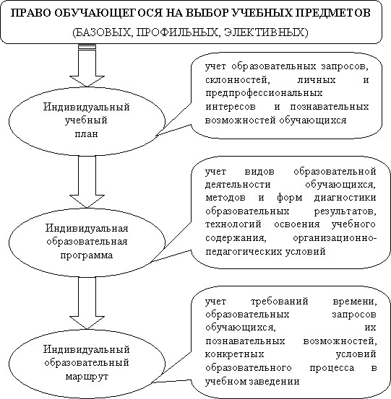

Slide 9
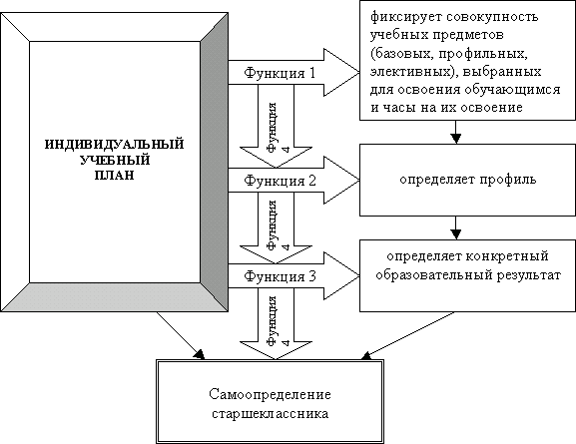
Функции индивидуального учебного плана

Slide 10
Индивидуальный учебный план как основа самоопределения старшеклассника

Slide 11
Образовательная программа проектируется творческим коллективом педагогов-единомышленников и в дальнейшем корректируется в совместной деятельности с учащимися в соответствии со следующими требованиями.

Slide 12
Образовательная программа должна: -соответствовать социальному заказу; -обеспечивать возможность достижения учащимися уровня образованности, который необходим для реализации социального заказа; -соответствовать образовательным стандартам; -способствовать интеграции учебной и внеучебной деятельности учащихся; -способствовать интеграции содержания образования различных образовательных областей; -стимулировать использование более эффективных образовательных технологий; -соответствовать кадровым, материальным и финансовым возможностям школы; -способствовать развитию обучающегося.

Slide 13
Индивидуальная образовательная программа составляется на основе выбора школьника и согласования его интересов и запросов с педагогами школы.

Slide 14
Обязательными компонентами ОП являются: -набор (номенклатура) всех возможных видов работы (актов деятельности обучающихся (включая предметные курсы, обязательный и необязательные учебные занятия, внеучебные, дополнительные занятия); -образовательные маршруты (траектории) параллели, классы, группы обучающихся, каждого обучающегося – последовательность переходов от одного вида деятельности к другой; - типы и формы педагогического взаимодействия, обеспечивающее эффективное прохождение образовательных маршрутов.

Slide 15
Проектирование индивидуальной образовательной программы осуществляется на основе взаимодействия обучающегося и педагогов и предполагает тесное сотрудничество и сотворчество.

Slide 16
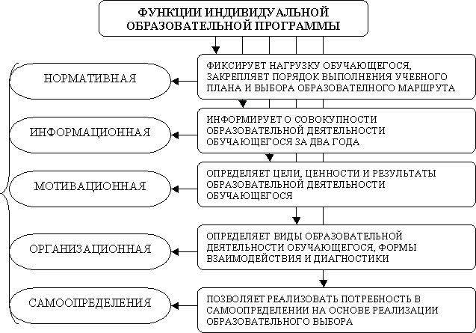
Функции индивидуальной образовательной программы

Slide 17
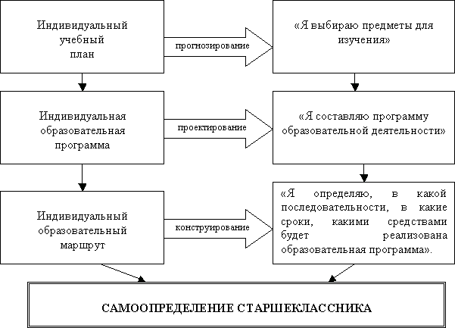
Индивидуальный учебный план как основа самоопределения старшеклассника

